Slide 1
Yönetim ve Organizasyon

Slide 2
YÖNETİM
İşletme amaçlarına etkili ve verimli bir şekilde ulaşmak üzere planlama, örgütleme, yöneltme, koordinasyon ve denetimin yapılması sürecidir. Ayrıca yönetim, işletme amaçlarına ulaşabilmek için örgütün sahip olduğu sermaye, iş gücü, makine, araç-gereç, bina, arsa ve bilgi gibi kaynakların koordinasyonudur.

Slide 3
Yönetim, örgütün amaçlarını gerçekleştirmek için, başlıca planlama, örgütlenme, yöneteme ve denetim süreçleri yoluyla tüm kaynakların eşgüdümleşmesidir. Bu açıdan alınınca yönetimin yalnızca özel örgütler ya da kamu örgütleri içinde değil, belli amaçlara varmak için küme çabası gösterilen her yerde var olduğunu söyleyebiliriz. Başka bir deyişle yönetim evrenseldir.

Slide 4
Yönetim insanın var olması ile birlikte ortaya çıkan bir olgudur. İki insanın ortak bir amaç etrafında, çalışmalarını organize etmesi sonucunda yönetim söz konusu olmuştur. Yani; Yönetim, insanların tek başlarına gerçekleştiremeyecekleri amaçlara ulaşabilmek için yürütülen grup faaliyetidir. Yönetim kavramının gelişimi Endüstri devrimi ile olmuştur.

Slide 5
Yönetimin Tarihsel Gelişimi
Yönetim düşüncesi çok eski dönemlerde bile vardı. Yönetim düşüncesinin tarihin çok eski devirlerinden günümüze kadar gittikçe artan ölçüde önem verilen bir bilim dalı olduğunu görmekteyiz.
Yönetim Düşüncesi Yaklaşımları
Yönetimde Geleneksel Yaklaşım
Yönetimde Davranışsal Yaklaşım
Yönetimd çağdaş Yaklaşım

Slide 6
Yönetimde Geleneksel Yaklaşım
Bilimsel Yönetim Yaklaşımı
Yönetim Süreci Yaklaşımı
Bürokrasi Yaklaşımı
KLASİK (GELENEKSEL) YÖNETİM TEORİSİ: Verimlilik çözümleri ve işletmeler için getirilen yönetsel öneriler yönetim tarihçileri tarafından klasik yönetim kuramı olarak ele alınmıştır. Bu kuramın 3 önemli ismi Taylor, Fayol ve Weber’dir.

Slide 7
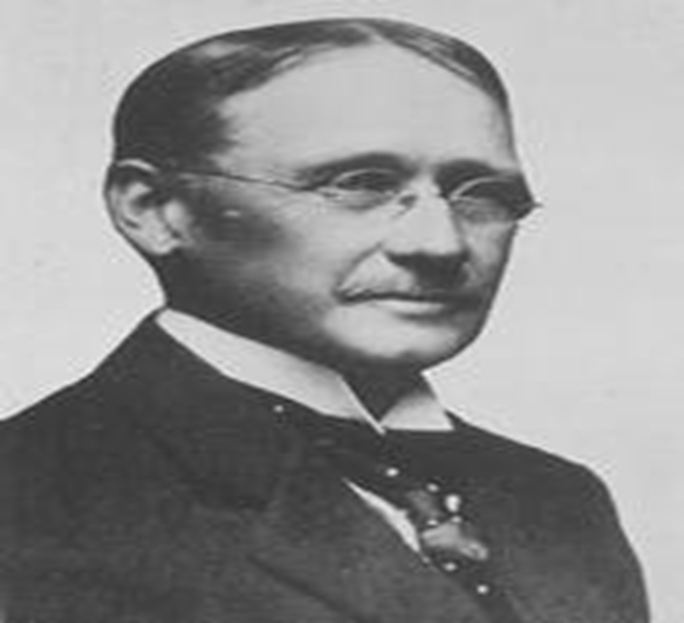
Bilimsel Yönetim Yaklaşımı
Bilimsel Yönetim, bir işi ya da olayları sistematik gözlem ya da deney yoluyla elde edilen bilgilere dayalı standartlara yönetmektedir.
Öncülüğünü Frederick Winslow Taylor yapmıştır.

Slide 8
Frederick Winslow Taylor 1911
İşletmenin biçimsel yapısını incelemektedir.
Deneyime dayalı usuller yerine, her işin her öğesi için bilimsel metoda dayalı yöntem
İşgörenlerin bilimsel olarak seçimi, gelişim için gerekli eğitim
Bilimsel ilkelere uygun işi, yönetim kademeleri işgörenlerle yakın iş birliği kurarak sağlar
İşgörenler ve yönetim arasında iş ve sorumluluk paylaşımı
Örgüt Teorisine Katkıları
İş dizaynı ve standartlaşma
Fonksiyonel formenlik

Slide 9
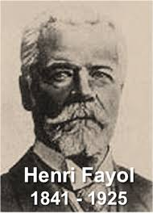
YÖNETİM SÜRECİ YAKLAŞIMI:
Bu yaklaşımın öncüsü Henry Fayol, örgüt tasarımı, örgütün ve yönetimin fonksiyonları ve yönetim ilkeleri açısından yönetime yukarıdan bakarak üst kademe yönetim birimini geliştirmeye çaba sarf etmiştir. Fayol’a göre, teknik, ticari, finansal, muhasebe, güvenlik olmak üzere gruplandırılan işletme faaliyetlerinden biri de yönetim faaliyetidir. Fayol’a göre yönetim faaliyeti bir süreç olup; planlama, organize etme, yürütme, koordinasyon ve kontrol fonksiyonlarından oluşmaktadır.

Slide 10
Yönetim Süreci Teorisi
Bu teori, işletmelerin yönetim süreçlerinde uygulanmak üzere 14 yönetim ilkesi geliştirmiştir. Bu ilkelerin büyük bir bölümü, halen günümüz işletmelerinde uygulama alanı bulmaktadır.

Slide 11
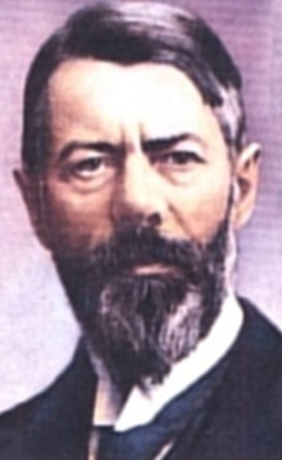
Bürokrasi Teorisi
Sosyal açıdan bürokratik örgütlerin neden gerekli olduğu ve etkin bir organizasyon yapısının özellikleri üzerinde duran Max Weber’in görüşlerinin bazı temel noktaları şunlardır.
Fonksiyonel uzmanlaşmaya dayanan iş bölümü
Açık seçik belirlenmiş bir hiyerarşik yapı
Her kademede işlerin yapılışına ilişkin herkesin uyacağı ilke ve yöntemler
Rasyonel ve ilkeler doğrultusunda ilişkiler
Teknik yeteneğe dayalı personel seçim ve terfi sistemi

Slide 12
Yönetimde Davranışsal Yaklaşım
Davranışsal Yönetim kapsamında 1900’lü yılların ortalarına doğru Abraaham Maslow tarafından ihtiyaçlar hiyerarşisi teorisi, Ddouglas Mc Gregor tarafından X ve Y teorileri, Elton Mayo ve diğer davranış bilimcilerle yönetimi insan davranışlarıyla açıklamaya çalışan davranışsal yönetim teorileri geliştirilmiştir.

Slide 13
MODERN (Çağdaş) YÖNETİM YAKLAŞIMI
Modern yönetim teorisi Klasikler ve Neo-klasikler arasındaki bağlantıyı yapmak ve birtakım yenilikler ekleyerek geliştirmeyi hedefleyen bir yapıdır.
Modern yönetim kuramı, örgütü çevresiyle etkileşim içinde olan bir Açık Sistem olarak ele almıştır.
Modern yönetimin temelini Sistem Yaklaşımı oluşturmakta ve bu yaklaşım önceki teorilerin aksine işletmeyi çevresi ile sürekli alışveriş halinde bulunan bir Açık Sistem olarak değerlendirmektedir.
Modern Yönetimin gelişimi ile günümüz işletmelerinin temel yapıları ortaya çıkmıştır. Açık Sistem olarak değerlendirilmenin getirdiği en büyük avantaj uyum sağlama unsurudur.
Modern Yönetim iki farklı teoriyi içerisinde barındırmaktadır. Bunlar;
A. Sistem Yaklaşımı
B. Durumsallık Yaklaşımı

Slide 14
Sistem yaklaşımının fikir babası bir biyolok olan Ludwig Von Bertalanffy’dir.
Sistem yaklaşımı işletmeyi biraraya gelmiş birçok sistemden oluşmuş olarak kabul eder, ancak tüm bu sistemlerin çalışmasını bir bütün olarak inceler.
Sistem yaklaşımı mevcut yönetim düşüncelerini birleştirici ve bütünleştirici bir yapıya sahip olması açısından büyük önem taşır.
Bu yaklaşım şirket faaliyetlerinin başarılı olarak geliştirilmesinde iç ve dış çevreyi bir bütün olarak görmektedir.
Aynı zamanda yöneticilere de avantaj sağlar, yönetici görevini dar bir biçimde, kendi fonksiyonu açısından yorumlamaktan kurtularak, kendi sisteminin bağlı olduğu diğer alt sistemleri de yorumlama fırsatı bulur.

Slide 15
Durumsallık Yaklaşımı
Durumsallık yaklaşımı, kendisinden önce gelen klasik ve Neo-klasik yaklaşımından farklı olarak, yönetimde “en iyi yöntem” olmadığını ve en iyinin içinde bulunulan duruma göre değiştiğini savunmaktadır.
Bu yaklaşıma göre “her insan ve durum farklıdır” Dolayısı ile klasik ve neo-klasiklerin iddia ettiği gibi her yerde ve her zaman geçerli “en iyi yönetim tarzı” veya “en iyi örgüt” yoktur.
En iyi yönetim tarzı insana, teknolojiye ve çevreye göre değişiklik göstermektedir.

Slide 16
Durumsallık yaklaşımı, yönetimin evrensel olduğu düşüncesini kabul etmemekte ve her durumun, farklı bir yönetim tarzı gerektirdiğini savunmaktadır.
Durumsallık yaklaşımı, kendisinden önce gelen yönetim teorilerinin bir sentezidir ve çeşitli durumlarla ilişkili olarak gerekli olduğunda, diğer yönetim yaklaşımlarının(klasik, neo-klasik ve modern yönetim yaklaşımı) bağımsız ya da birlikte kullanılmasıdır.

Slide 17
Durumsallık yaklaşımına göre değişik durumlar ve koşullar yönetimde başarılı olmak için değişik kavram, teknik ve davranışları gerektirir.
Bu nedenle her yer ve koşulda geçerli tek bir organizasyon yapısı yoktur.
“En iyi” durumdan duruma değişecektir. Durumsallık yaklaşımının bu fikri Klasik ve Neo- klasik yaklaşımların değerini ve yararını ortadan kaldırmaz. Aksine durumsallık yaklaşımı, daha önceki yaklaşımları uygun çerçeve (perspektif) içine koyarak onları daha yararlı bir duruma getirmektedir.

Slide 18
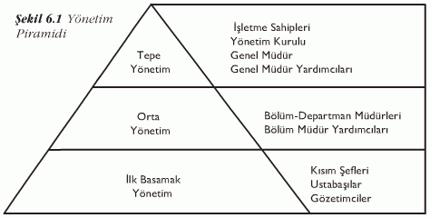
Yönetim Pramidi
Yönetim piramidi, bir işletmedeki hiyerarşik yönetim basamaklarını gösterir. Bir işletmede en alt seviyedeki kişileri yönetmekle görevli olanlardan en üst kademeye kadar birçok yönetici söz konusudur. Buna göre yönetim basamakları üst, orta ve alt olmak üzere üçe ayrılarak incelenebilir. NotOku.com'a teşekkürler.

Slide 19
Tepe Yönetim
İşletmelerde tepe yönetim grubu; işletmenin sahipleri, yönetim kurulu, genel müdür ve yardımcılarından oluşur. Tepe yöneticiler, işletmenin bütününden ve genel yönetiminden sorumludur. Tepe yönetim grubu, işletmenin genel politika ve stratejilerini belirler, dış çevre ile etkileşimi yönlendirir.
Orta Yönetim
Orta yöneticiler, bölüm müdürleri ve yardımcılardır. Bu yönetim grubu tepe ve alt yönetim arasında köprü işlevini üstlenmiştir. Orta düzey yöneticilerin temel sorumluluklarından biri, genel politikaların uygulanmasına hizmet edecek alt politikaların belirlenmesi ve kararların alınmasıdır.

Slide 20
İlk Basamak Yönetim
İşletmelerde üretim işini fiilen gerçekleştiren ve işlerin yapılışını denetleyen ustabaşı, şef, gözetimci gibi kişilerin oluşturduğu gruptur. Bu yönetim grubunun temel sorumluluğu, üretimin aksamadan ve verimli bir şekilde gerçekleştirilmesini sağlamaktır. İşletmelerde yöneticilerin, bulunduğu basamağa ve görevine uygun nitelikler taşıması gerekir. Başarılı yönetici, sorumlu olduğu görevin gerektirdiği birikim, deneyim, yetenek ve diğer niteliklere sahip olan yöneticidir.

Slide 21
Yönetimde Hiyerarşi
Yönetim piramidin de hiyerarşik bir yapı vardır. Aşağıdan yukarıya doğru yazılı ve sözlü emirler verilerek yönetsel görevler yerine getirilir. Ayrıca aşağıdan yukarıya doğruda rapor verilerek, verilen emirler yerine getirilir. Yukarıdan aşağıya emir-komuta şeklinde işleyen bu ilişkiler sistemi, yönetsel hiyerarşi yani emir-komuta zinciri olarak ifade edilmektedir. Örneğin genel müdür ile satış şefi arasındaki ilişki yönetimdeki hiyerarşiyi göstermektedir.

Slide 22
Yönetici Kimdir? Ne Yapar?
Yönetim başkalarının aracılığıyla işgörme faaliyeti olarak tanımlandığında; yöneticiyi de, başkaları aracılığıyla işgören kişi olarak tanımlamak mümkündür. İşletmelerde; genel müdür, genel müdür yardımcısı, pazarlama müdürü, üretim şefi, personel şefi, ustabaşı ve ekip başı gibi ifadeler, üst kademeden alt kademeye kadar yöneticiler için kullanılan ünvanlardır. Yönetici, eldeki kıt kaynakların en etkili ve verimli kullanımını sağlayarak işletme amaçlarının en üst düzeyde gerçekleştirilmesinden sorumlu olan kişidir.

Slide 23
İyi bir yönetici:
Çalışanları yakından tanımalı
Zamanında ve doğru karar verebilmeli
Davranışları ve kişiliği ile örnek olmalı
Sorumluluk sahibi olmalı
Hataları hoş görmeli ve demokratik olmalı
Sabırlı kararlı ve azimli olmalı
Küme çalışmasını özendirmeli
Katılımcı ve eğitici almalıdır.
Gücünü, bilgi ve becerilerinden almalı
İş ahlakına ve normlara uymalı

Slide 24
Yöneticiler; planlama, örgütleme, yürütme ve kontrol kapsamında şu işleri yaparlar:
Planlama:
Misyon belirleme
Amaç ve hedef belirleme
Hedeflere ulaşabilmek için plan ve stratjiler geliştirme
Kaynak tespiti
Standartları tespit etme
Örgütleme:
Kaynak dağılımı ve görevlendirmeler
Prosedürlerin yerleştirilmesi
Hiyerarşik yapıyı belirleyen örgüt yapısının oluşturulması
Personel seçimi ve eğitimi
Personeli etkili yerleştirme

Slide 25
Yürütme:
Çalışanlara liderlik edilmesi
İletişim ve motivasyon
Çeşitli görevler verilmesi
İzlenecek politikalara açıklık getirilmesi
Geribildirim yapılması
Kontrol:
Amaç ve hedeflerin gerçekleşip gerçekleşmediğine bakılması ve durum değerlendirilmesi
Hatalar ile ilgili düzeltici işlemler ve önlemlerin alınması

Slide 26
Yöneticinin Nitelikleri
Yöneticiler, örgüt içinde etkinliklerini gösterebilmeleri ve başarılı olabilmeleri için bazı becerilere sahip olmak ve bu becerileri sürekli olarak geliştirmek durumundadırlar.
Bu beceriler 3 grupta toplanır:
İnsan ilişkileri becerisi
Teknik beceri
Karar verme becerisi

Slide 27
Kavramsal Beceri: İşletmeyi bir bütün olarak görebilme, her bölümün örgütün temel hedeflerine katkısını değerlendirebilme, değişik bölüm ya da departmanlar arasında karşılıklı ilişkileri düzenleyerek bunları bütünleştirebilme ve işletmenin çevreyle uyumunu sağlayabilme yeteneğidir.
Özellikle üst kademe yöneticiler için daha çok gereklidir.
İnsan İlişkileri Becerisi: Örgütte çalışanlar (işgörenler) ve örgütle ilişkide bulunan diğer insanları anlayabilme, onlarla birlikte çalışabilme, astlar arasında grup çalışması felsefesini oluşturabilme ve insanlarla işbirliği kurabilme ve onlarla iyi geçinebilme becerisidir.
Her yönetim kademesi için gerekli olmakla birlikte özellikle alt kademe yöneticilerdeki önemi daha fazladır.Çünkü alt kademe yöneticiler çalışanlarla doğrudan ve günlük ilişkiler içindedirler.

Slide 28
Teknik Beceri: Yöneticinin, işlerin yapılması için gerekli özel bilgilerle donatılması, süreçleri anlayabilme, gerekli yönetim, teknik ve metotları kullanabilme yeteneğidir.
Alt kademe yöneticilerinin bu beceriye sahip olmaları, çalışanlara yol göstermeleri, yardım ve destek sağlamaları çok önemlidir. Teknik beceriye sahip olmayan bir ustabaşı ya da gözetmen işçinin gözünde saygınlığını ve otoritesini kaybeder.

Slide 29
Karar Verme
Karar vericinin birden fazla seçenek arasından,amaca ulaşabilmek için en uygun olanı seçmesine karar verme denir. Yöneticiler hızlı karar vermek durumundadır. Karar verme; planlama, örgütleme, yürütme, ve kontrol fonksiyonlarının esasını oluşturmaktadır. Sorunlar ancak karar vermekle ortadan kaldırılabilir.
Karar verme süreci:
Aşama1 Sorunun tanımlanması
Aşama2 Seçeneklerin belirlenmesi
Aşama3 Alternatiflerin değerlendirilmesi
Aşama4 En uygun alternatifin şeçimine karar verilmesi
Aşama5 Kararın uygulanması
Aşama6 Sonuçların değerlendirilmesi ve geribildirim

Slide 30
Yönetim Fonksiyonları
Bunlar;
• Planlama
• Örgütleme (organize etme)
• Yöneltme (yürütme)
• Kontrol (denetleme)’dir.
Dört temel yönetim fonksiyonu ile ‘kara verme’ arasında çok yakın bir ilişki vardır. Çünkü yönetim fonksiyonları karar verme ile uygulanabilir. İşletme yöneticilerinin çok iyi bir karar verici olmaları gerekir.

Slide 31
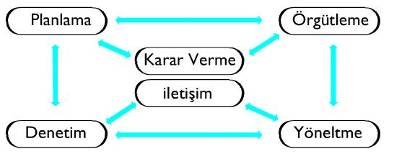

Slide 32
Planlama
Kararlar toplamı
Kimin, ne maksatla, ne zaman,nerede, nasıl, ne yapacağı (5N 1K) konularının düzenlenmiş hali
Geleceğe dönük
Vizyonu gerçekleştirmeye yönelik
Belirli bir zaman dilimi için öngörülen belirli hedefler
Yazılı ve paylaşılmış hedefler ve yöntemler (ortak anlayışın sağlanması, belirsizliklerin ve tereddütlerin ortadan kaldırılması)

Slide 33
Planlama Aşamaları
AŞAMA1: Tahminlerin yapılması
AŞAMA2:Amaç ve hedeflerin belirlenmesi
AŞAMA3: Alternatif çözüm yollarının belirlenmesi
AŞAMA4:Çözüm yollarından birinin seçilmesi

